Slide 1



软件工程大作业Sketch2Skyline汇报
林晖鹏、仇科文、王雨萌、梁景铭
王斯毅、付家权、彭坤

Slide 2


01 应用背景
02 系统框架
03 先进技术
04 开发过程和项目管理
05 团队分工和个人贡献
汇报提纲
CONTENTS

Slide 3
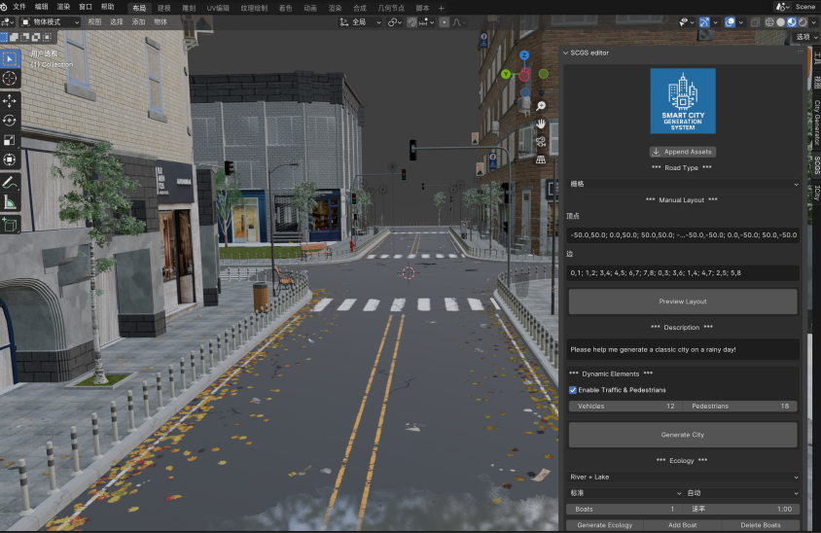

应用背景：面向 3D 城市场景快速生成
目标用户
游戏、影视与数字孪生场景的原型设计者
城市规划、可视化展示与课程实验人员
具备 Blender 基础、希望减少重复建模的开发者
核心需求
用自然语言、草图或点线集快速生成城市场景
低门槛控制道路、建筑、绿化、交通、水体与天气
在设计迭代中快速预览、修改并评估效果
项目定位
SCGS 是基于 Blender 的 3D 城市场景自动生成插件，采用“模板 + Geometry Nodes + LLM 脚本控制”的混合架构。
图 1: SCGS 面板与生成后的城市道路场景
软件工程大作业汇报 智能城市生成系统 3

Slide 4

01 应用背景
02 系统框架
03 先进技术
04 开发过程和项目管理
05 团队分工和个人贡献
汇报提纲
CONTENTS

Slide 5
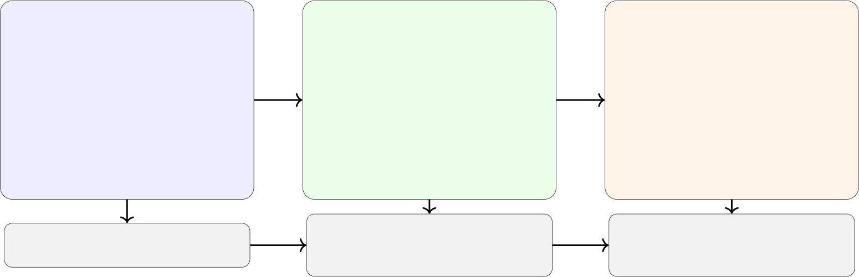
系统总体架构
SmartCity Studio
主 控 端
登录与角色权限
项目、模板、资产配置布局与自然语言输入任务中心和结果反馈
主控端配置与任务状态
后端桥接服务
健康检查与任务创建
配置 JSON 导出
Blender 启动命令封装
日志和输出路径记录
可复现配置 JSON与任务日志
Blender 插件端
SCGS 面板与 Operator
F01 模板 / F04 布局
F02 交通 / F03 生态
F05 编辑 / F06 评估
F07 资产追加 / 场景写入
Scene 对象、 集合、 材质和动画
任务请求
执行指令
架构含义： 整个系统采用“主控端 + 后端桥接 + Blender 插件端”的分层协作模式。主控端负责生成前配置组织、参数录入与结果回写； 后端桥接服务负责把任务导出为可复现的 JSON 并封装 Blender 启动流程； 插件端则统一承载 F01–F07 对 Scene、集合、材质、节点与动画的实际修改。
软件工程大作业汇报 智能城市生成系统 5

Slide 6







模块功能与相互关系
F01 场景生成模板化
模板编号映射、参数校验、资产应用和模板子面板， 是结构化配置入口。
F02 交通和人群模拟
根据路网生成车辆、行人、路径对象和动画关键帧， 提升城市动态真实性。
F03 地形与生态元素
负责地形、水体、岸线、植被、岩石和动态船只， 补齐生态环境表达。
F04 布局控制
支持手动点线集输入、草图提取、线框预览和城市生成， 是共享的路网基础。
F05 自然语言编辑
将自然语言指令转换为动作列表， 继续作用到交通、生态、天气和道路模块。
F06 城市视觉评估
结合场景截图与元数据发起 VLM 评估， 返回 5 维评分和优化建议。
F07 资产添加
负责 3D 资产、纹理材质和 Decal 贴花的扫描、预览与追加， 是资源扩展入口。
关系 1：F04 → F01/F02/F03/F05：布局控制先产出统一的 vertices/edges，模板生成、交通路径、生态元素和 后续编辑都建立在同一份路网数据上。
关系 2：F01 → F07：F01 给出树木、道路、座椅等结构化参数， F07 提供资产扫描、材质与贴花追加能力， 两 者共同完成“参数到资源落地”的切换链路。
关系 3： F05 → F02/F03/F07： 自然语言编辑先解析为动作列表， 再分别调用交通、生态和资产相关函数， 对 已生成场景做二次修改。
软件工程大作业汇报 智能城市生成系统 6

Slide 7

01 应用背景
02 系统框架
03 先进技术
04 开发过程和项目管理
05 团队分工和个人贡献
汇报提纲
CONTENTS

Slide 8

先进技术总览
AI 理解 + CV 提取 + Blender 程序化生成
主控端交互 自然语言控制 草图布局提取 草图标注逐块生成 多模态城市评估 程序化动态仿真 | 角色权限、 Todo 编排、状态化流程、结果反馈 LLM 指令解析、结构化输出 OpenCV、skimage、图结构恢复 VLM 标注识别、连通域去字、区块归属 VLM、场景截图、元数据融合 Geometry Nodes、路网图、关键帧调度 | 通过 SmartCity Studio 统一承载角色入口、工作台、结果提交与验收反馈。 将中文指令映射为模板参数或编辑函数编号，并对异常返回进行兜底处理。 将草图骨架恢复为路网点边集， 再统一写入城市布局控制链路。 识别草图区块内手写标注， 并按公园/建筑语义逐块分配地块类型。 结合保存视角截图和场景元数据， 输出 5维评分与优化建议。 基于 Blender 原生程序化能力生成交通、天气、生态等动态效果。
方向
技术/方法
在 SCGS 中的落点
软件工程大作业汇报 智能城市生成系统 8

Slide 9
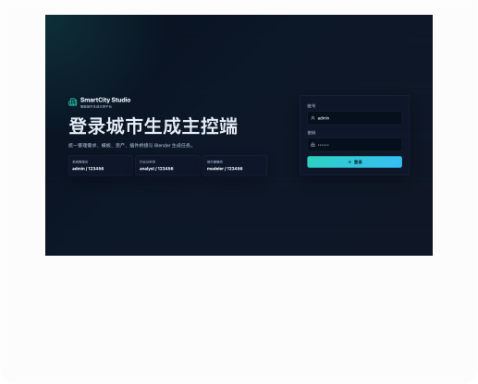
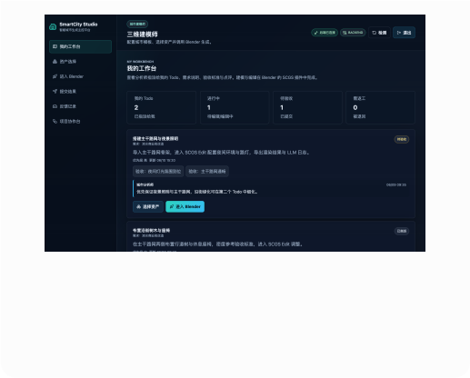
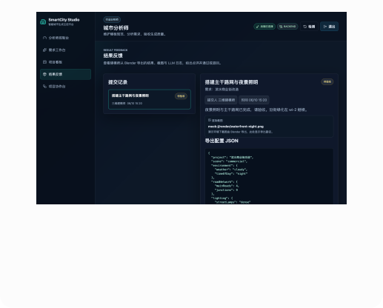
SmartCity Studio 主控端界面设计
角色入口 → 任务协作 → 结果验收
主控端负责角色权限、 Todo 协作、状态追踪与结果反馈， Blender 插件端负责场景执行
角色入口
管理员、分析师和建模师进入不同工作区，菜单由权限矩阵控制
我的工作台
建模师接收 Todo、验收标准和分析师点评，形成执行起点
结果反馈
建模师提交结果后，分析师查看截图、 日志与导出信息, 进行验收
设计要点 1：按角色组织页面与菜单，管理员、分析师、建模师职责边界明确。
设计要点 2： 需求、 Todo、评论、日志、提交与验收写入共享协作数据，流程可追踪。
设计要点 3：本地模拟、后端桥接与 Blender 执行状态可见，异常情况下流程仍可恢复。
软件工程大作业汇报 智能城市生成系统 9

Slide 10
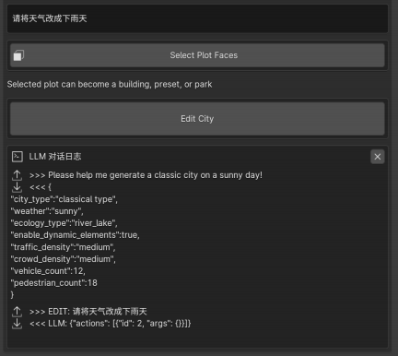
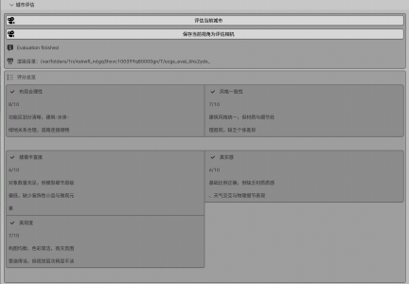
自然语言交互与多模态评估
文本指令 → 场景修改 → 多模态评估
交互与评估闭环
• LLM 将中文指令映射为模板参数或编 辑函数编号， 支撑“生成城市”和“编 辑城市”两条自然语言链路。
• 采用 bpy-free 纯逻辑层配合 mock 测 试， 尽量降低 Blender API 对可测试性 的影响。
• VLM 结合保存视角截图与场景元数据 完成自动审美与功能评估， 形成结果反 馈闭环。
闭环价值： 系统具备“生成-编辑-反馈”的完整能力。
关键界面与结果展示
城市评估结果展示
自然语言输入与日志反馈
软件工程大作业汇报 智能城市生成系统 10

Slide 11

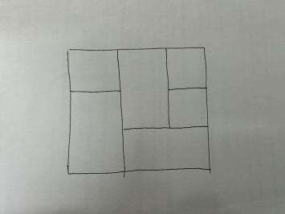
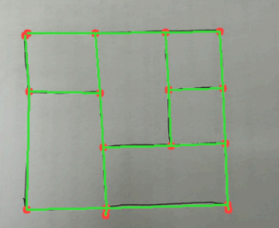
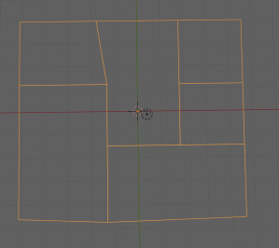
草图布局提取与新型交互
草图输入 → 骨架提取 → 路网预览
将图像理解与手动布局控制合并到同一条城市生成链路中
输入草图
用户可直接导入草图、地图截图或道路示意图作为布局输入
骨架提取
利用 OpenCV、skimage 与图结构提取道路骨架和节点关系
路网预览
生成前先展示提取后的路网，便于人工检查与微调
统一链路： 手动点线集输入与图像提取共用同一路网写入链路，减少逻辑分叉。
预览先行： 采用“预览与生成分离”设计，先检查骨架，再执行城市生成。
前置校验： 对坐标格式、边索引越界等输入先校验后生成，降低错误传播。
软件工程大作业汇报 智能城市生成系统 11

Slide 12
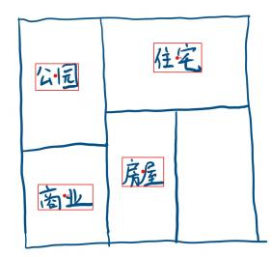
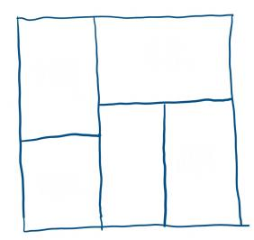
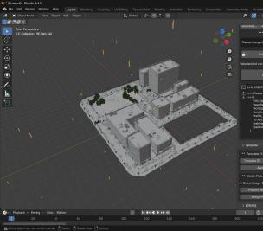
草图标注驱动的逐块生成
标注草图 → 识别文字 → 去字保路网 → 逐块分配 → 3D 生成
在 F04 路网提取基础上，让每个区块按手写标注生成不同地块类型
识别标注
VLM 识别区块内“公园、住宅、商业”等手写文字及中心点
去字保路网
连通域擦除区块内文字，同时保留穿过文字框的道路连通块
逐块分配
按标注把公园块生成绿地，建筑类标注块生成程序化建筑
感知与逻辑分离： 视觉模型只负责读标注，分类、坐标变换和区块归属均为可测试纯函数。
先去字再提路网： 避免手写文字被 F04 骨架化为区块内假道路。
坐标与区块对齐： 将标注中心映射到场景坐标，用点在多边形内判定归属并写入地块类型。
软件工程大作业汇报 智能城市生成系统 12

Slide 13
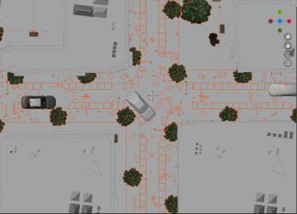
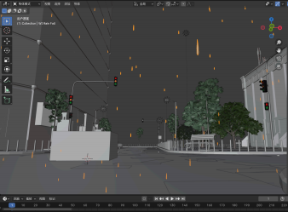
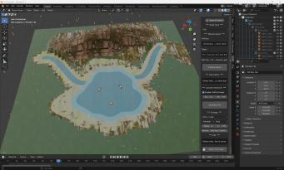
程序化动态仿真
统一路网驱动的交通、天气与生态动态效果
从静态城市生成进一步推进到可播放、可调度、可复现的程序化场景演示
核心做法
• 以 F04 输出的 vertices/edges 为统一输 入，派生车辆路径、行人轨迹与生态区域 边界。
• F02 采用“轨迹采样 + 关键帧 + 帧调度” 的确定性方案， 让车辆右侧通行、转弯、 排队与礼让行人都可复现、可调试。
• F03 在城市外围程序化生成地形、湖泊 和船只， 船体沿隐藏路径循环运动； 雨 天/雪天效果则复用 Blender 原生集合与 材质系统完成联动。
技术价值： 把“能生成城市”升级为“能演示城市如何运行”。
动态效果实例
天气编辑后的场景联动
湖面动态船只循环运行
车辆沿路网自动运行
软件工程大作业汇报 智能城市生成系统 13

Slide 14
技术挑战与解决方案
从“问题暴露”到“方案收敛”
团队在真实开发、联调与演示中持续修正技术路线，而不是只停留在功能实现层面
LLM 幻觉 / 越界
表现：
模糊指令补值、非法 JSON、返 回参数越界。
解决：
对 JSON 做强校验， 仅保留合法 字段； 解析失败时给出可读错误 提示，不让 Blender 崩溃。
环境与资产不一致
表现：
旧插件副本残留、 4.1/4.4 资产 兼容问题、依赖缺失。
解决：
统一到 Blender 4.4 环境， 清理 重复插件拷贝， 并在便携版中补 齐运行依赖。
bpy 代码难测试
表现：
业务逻辑与 Blender 胶水耦合，自动化测试覆盖受限。
解决：
将 解 析 与 校 验 逻 辑 拆 成 纯 函 数，结合 fake-bpy/mock 单测与 Blender 真机回归补足验证。
结论： 先进技术的价值不只在“能做”，更在“可验证、可维护、可演示”。
软件工程大作业汇报 智能城市生成系统 14

Slide 15

01 应用背景
02 系统框架
03 先进技术
04 开发过程和项目管理
05 团队分工和个人贡献
汇报提纲
CONTENTS

Slide 16

开发模型与迭代节奏
生命周期模型
阶段化需求与设计：先明确应用背景、功能需求、系统架构与接口边界
增量迭代开发：通过 feature/*、fix/*、docs/* 分支并行推进，再由 PR/合并记录完成集成
5/27 5/30 | 添加 AI 配置方式、添加纹理贴图初版 PR #1 手动布局； PR #2 资产扩展； PR #3 天气修复；交通与生态合并 | 完成 AI 配置与资产纹理基础准备 多个核心功能分支完成交付，并进入主 线集成
6/1 | PR #4 文档框架； PR #6 LLM 编辑； PR #7 CV 布局提取修复 | 文档体系、自然语言编辑与布局识别能 力成型
6/3 | PR #8 城市区块生成编辑、 PR #9 城市视觉评估 | 补齐城市局部编辑与 VLM 多模态评估模块
6/9 | docs 报告分支补全 F02； main 新增前端演示工程 | 测试证据和汇报演示材料持续补全
日期
Git 记录证据
阶段成果
软件工程大作业汇报 智能城市生成系统 16

Slide 17
需求、设计、实现与测试成果
需求 | UC-01 至 UC-11：模板、交通人群、生态、布局、 NL 编辑、城市评估 | 核心用例表；非功能需求 清单 | 与 F01–F07 可追踪对 应
设计 | 混合架构：模板 + Geometry Nodes + LLM控制；四层：界面、逻 辑、数据、生成引擎 | 模块划分；接口关系； UI 面板；数据与命名约定 | 与 core、features、 operators、ai、 ui 目录 对应
实现 | F01–F07：模板化、动态交通、生态、布局控制、 NL 编辑、视觉评估、资 产添加 | Operator；LLM/VLM 调用；资源扫描；场景生成流程 | feature、fix 分支合并进主线
测试 | 黑盒交互为主；白盒语 法/脚本验证为辅；结合 探索性测试 | F01 至 F07 有截图或用例 “通过”；F05 记录 81 个 pytest 通过 | 各模块结论按报告证据 表述
环节
主要内容
产出
验证状态
成果闭环： 用例、模块、分支、截图和测试结论形成“需求–设计–实现–验证”的可追溯链路。
软件工程大作业汇报 智能城市生成系统 17

Slide 18
项目管理与团队协作
版本控制与分支策略
main：稳定演示； develop：日常集成
feature/*：功能并行开发，如布局、资产、 LLM 编辑
fix/*：问题修复， 如天气流程、 CV 布局提取
docs/*：报告、截图、用户手册等文档沉淀
轻量提交规范
使用 feat/fix/docs/refactor/test/chore 等可选前缀
标题直接说明本次改动完成的结果，便于 追溯
协作工具与沟通机制
Git/GitHub：版本回溯、 PR、分支协作与合并记录
LaTeX + Markdown：实验报告、开发指南与汇报材料
定期同步：需求拆分、接口冲突、测试截 图、报告合并
即时沟通： 处理冲突、补证、编译错误等阻塞问题
代码审查重点
需求实现、 compileall、 Blender 注册/注销
路径硬编码、 API Key 安全、关键逻辑说明
软件工程大作业汇报 智能城市生成系统 18

Slide 19

01 应用背景
02 系统框架
03 先进技术
04 开发过程和项目管理
05 团队分工和个人贡献
汇报提纲
CONTENTS

Slide 20
团队分工和个人贡献
林晖鹏 | 项目统筹 / 系统架构 | 模块化重构、布局控制、总体集成、 LLM 评估以及文档框架与答辩材料推进。
仇科文 | AI 交互 / 测试开发 | LLM 参数解析、 OCR 扩展、 mock 测试与 Blender 验收。
王雨萌 | 自然语言编辑开发 | 城市编辑 LLM 链路、天气与编辑流程修复、跨模块联调以及 demo 视频制作。
梁景铭 | 前端演示与可视化 | 智慧城市前端演示工程、展示流程设计、界面与交互补充。
王斯毅 | 交通仿真开发 | 交通和人群模拟实现、相关报告补充以及 PPT 制作。
付家权 | 生态环境开发 | 生态地形、船只等自然环境扩展， 相关资源与实现支持以及最后展示。
彭坤 | 资产与材质开发 | 资产追加、纹理 / Decal 材质流程与测试用例完善以及 PPT制作。
姓名
角色定位
主要职责
个人贡献分配： 本组采用平均分配。
软件工程大作业汇报 智能城市生成系统 20

